Slide 1
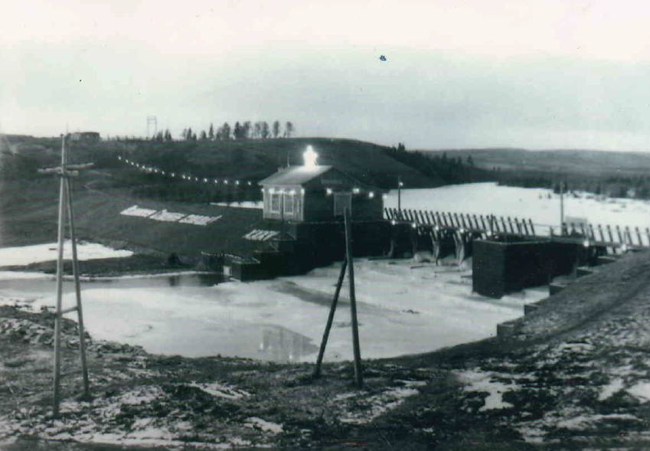
АНГИНСКАЯ ГЭС: ИСТОРИЯ В АРХИВНЫХ ДОКУМЕНТАХ
Архивный отдел администрации муниципального района «Качугский район» - Педагогический институт «ИГУ»

Slide 2
Малая гидроэнергетика в прибайкалье
Первая ГЭС заработала в 1896 г. в Ленском горном округе на
р. Ныгре мощностью
0,3 МВт.
Это была самая крупная ГЭС в Сибири
Всего в Ленском золотопромышленном районе до 1917 г. было построено 6 ГЭС
1950 г. создано управление «Сельэнерго». Оно возглавит строительство межколхозных ГЭС.
Тагнинская (Заларинский р-н), Осинская (Осинский р-н), Голуметская и Полежаевская (Черемховский р-н),
Усть-Рубахинская (Нижнеудинский р-н), Пилюдинская (Катангский р-н),
Ангинская (Ангинский – Качугский р-н) ГЭС

Slide 4
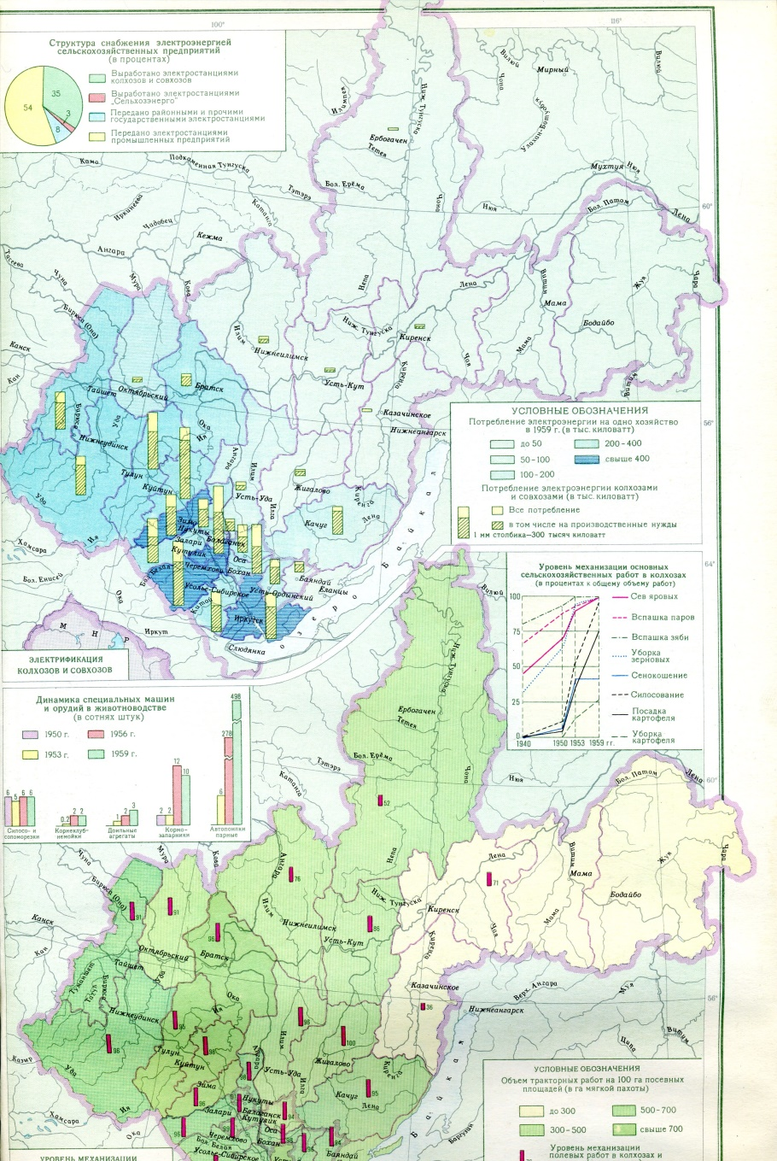
ЭЛЕКТРИФИКАЦИЯ КОЛХОЗОВ И СОВХОЗОВ ИРКУТСКОЙ ОБЛАСТИ К СЕРЕДИНЕ 60-Х ГГ. xx В.
По данным «Сельэнерго» в 1960 г. 58% отпущенной колхозам электроэнергии использовалось на производственные нужды.
Очистка и сушка зерна была электрифицирована на 94% в колхозах и на 73% в совхозах.
Мощность мини-гидроэлектростанций не превышала 300 - 400 кВт

Slide 5
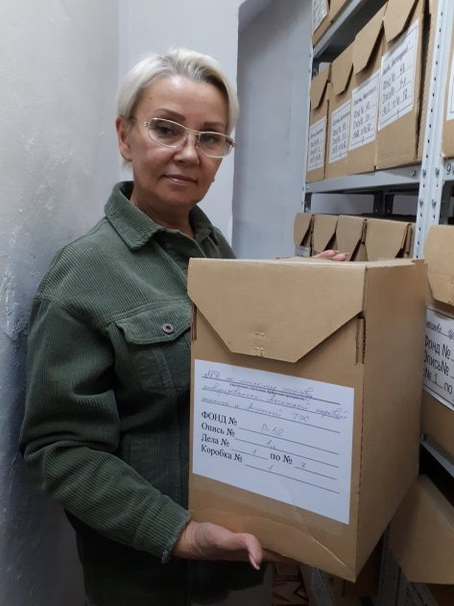
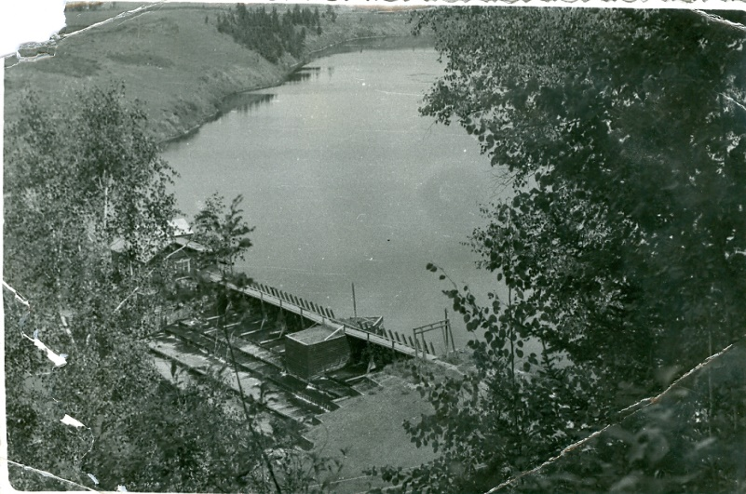
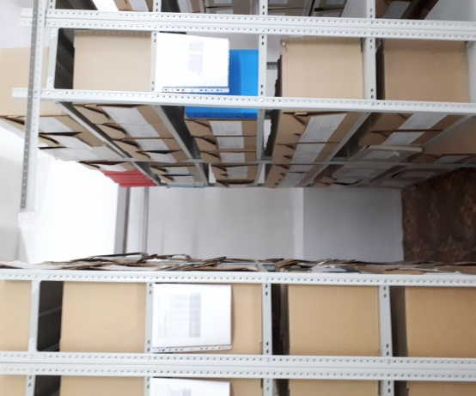
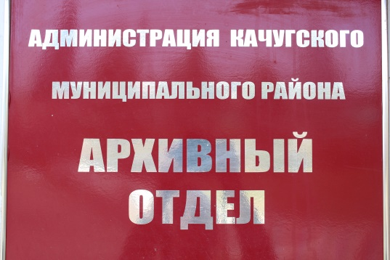
Эксплуатация гидроэлектростанции на р. Анга начнется в 1952 г.
История Ангинской ГЭС отложилась в документах, бережно сохраняемых сотрудниками архивного отдела администрации муниципального района «Качугский район». Фонд Р-52 Архивная коллекция документов по личному составу ликвидированных Ангинской паровой мельницы и Ангинской гидроэлектростанции. Он включает в себя документы, позволяющие воссоздать отдельные страницы работы малой гидроэлектростанции с 1952 по 1961 гг. от начала ее эксплуатации до передачи в зерновой совхоз «Ангинский» Качугского р-на Иркутской обл. Фонд включает в себя: приказы председателя по личному составу гидроэлектростанции (1952 - 1961) и паровой мельницы (1949 -1959), годовые отчеты, расчётно-платежные ведомости по начислению заработной платы, ликвидационный баланс по Ангинской гидроэлектростанции, документы личных дел работников паровой мельницы. Коллекцию составляют 11 единиц хранения.

Slide 6
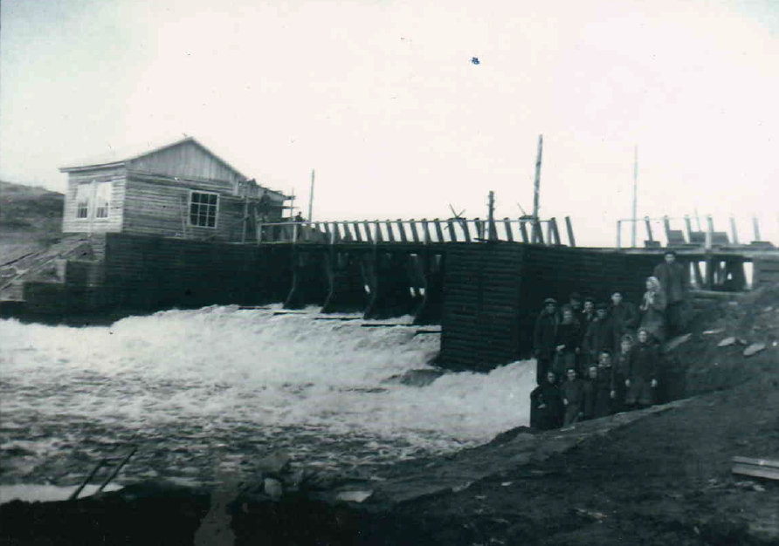
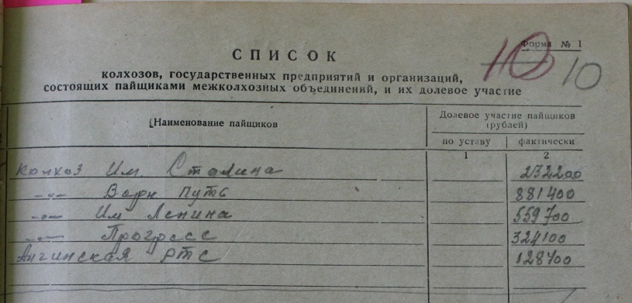
народная стройка
Для строительства Ангинской ГЭС был создан межколхозный Совет. В него вошли колхозы:
имени Сталина ( д. Мыс);
«Верный путь» (д. Щапова, д. Черепанка, д. Рыкова);
имени Ленина (д. Чептыхой, д. Малые Голы);
«Прогресс» (с. Бутаково, д. Ацикяк, д. Шейна);
Ангинская РТС (ремонтно-техническая станция).
Подрядчиком выступил Главсельэлектрострой.
Привлекаемым к строительным работам колхозникам начисляли трудодни. К возведению объекта были привлечены депортированные литовцы, проживавшие в Анге. А так же применялся метод народной стройки. На всех этапах строительства основу составлял ручной труд с применением конной тяги. Сохранились сведения о многочисленных субботниках. Так, например, 9 мая 1952 г. на рытье котлована с энтузиазмом работали 200 комсомольцев из молодежных организаций Ангинского района.
Ф. Р-52 оп. 1-л д. 2 л. 10. Годовые отчеты по Ангинской ГЭС (1958-1960). Годовой отчет межколхозного объединения (совета) за 1960 г.

Slide 7
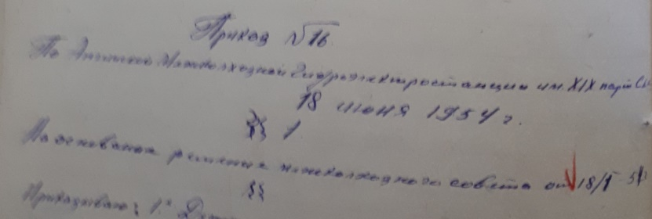
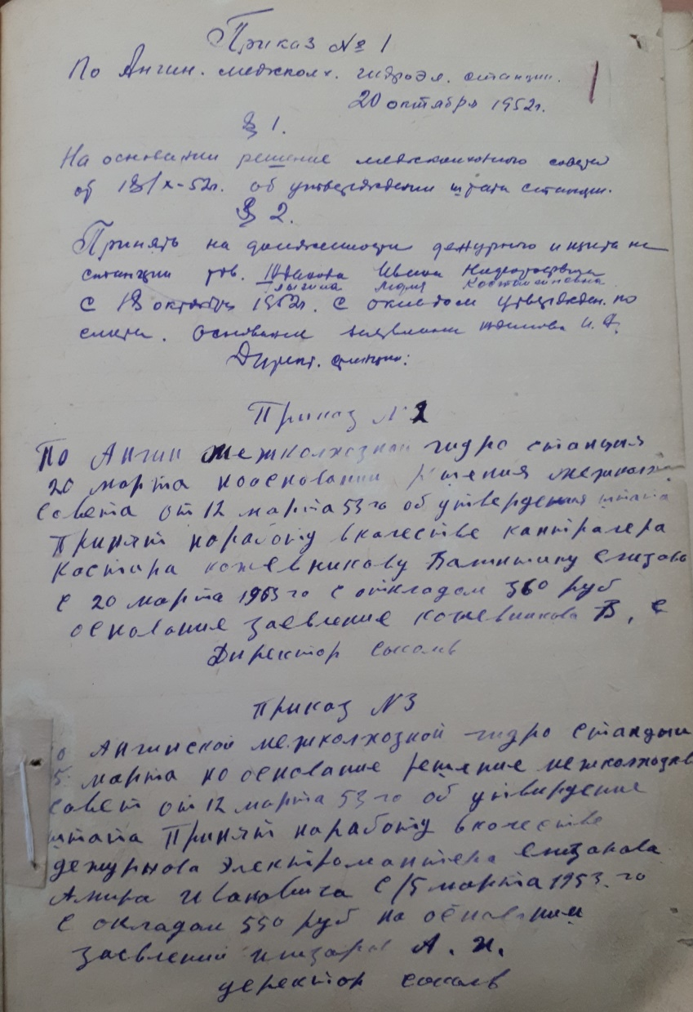
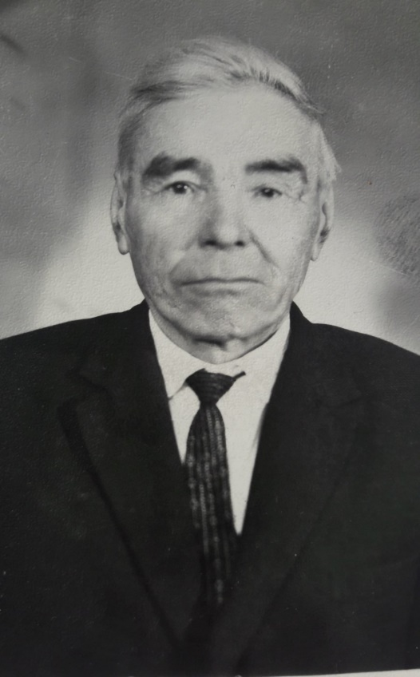
Первый директор Ангинской ГЭС Соколов Макар Семенович (05.08.1904 – 07.09.1973)
Начало работы Ангинской ГЭС. Формирование штата работников гидроэлектростанции.
Ф. Р-52 оп. 1-л дело 1 лист 1. Приказ № 1, от 20.10.1952 г.
С 18 июня 1954 г. Ангинская ГЭС носит звание имени XIX партийного съезда.

Slide 8
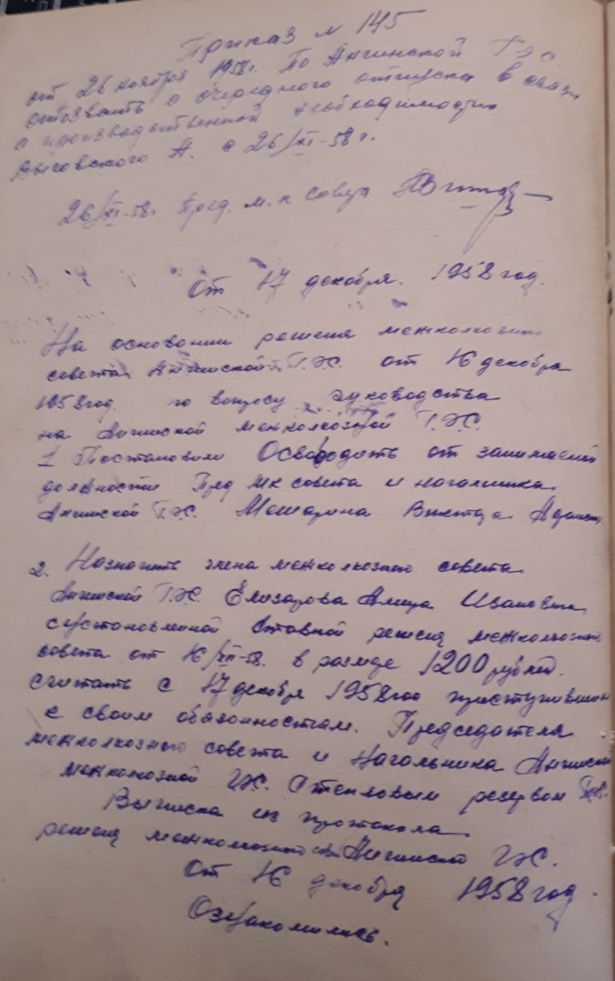
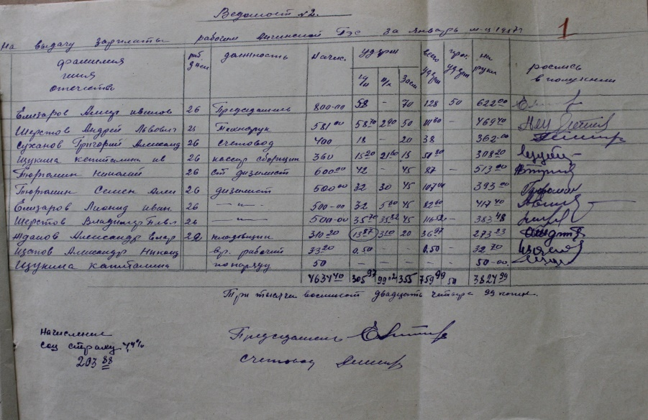
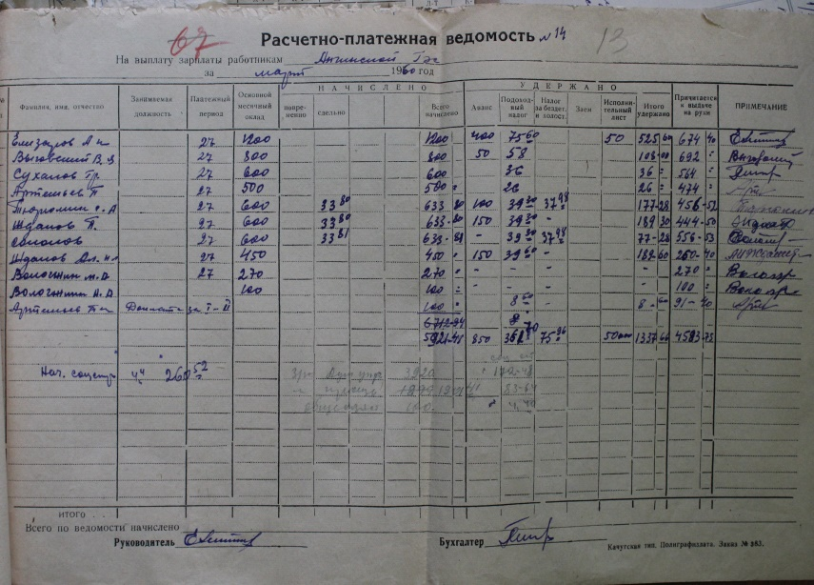
Ф.Р-53. оп. 1л. д.1. Приказы директора гидроэлектростанции.
Наличие расчетных ведомостей за 1957 – 1961 гг. позволяет увидеть изменение размера заработной платы работников ГЭС, динамику кадрового состава.
Ф. Р-52 оп. 1л. дело 3, 6. Д. 3 - Расчетно-платежные ведомости по начислению заработной платы 1957 г.; Д. 6 - Расчетно-платежные ведомости по начислению заработной платы 1960 – 1961 гг.
В 1958 г. председателем межколхозного Совета и начальником Ангинской ГЭС был назначен Елизаров Амир Иванович. Приказ № 145 от 17. 12. 1958 г.. Он будет ее руководителем до 1961 г.

Slide 9
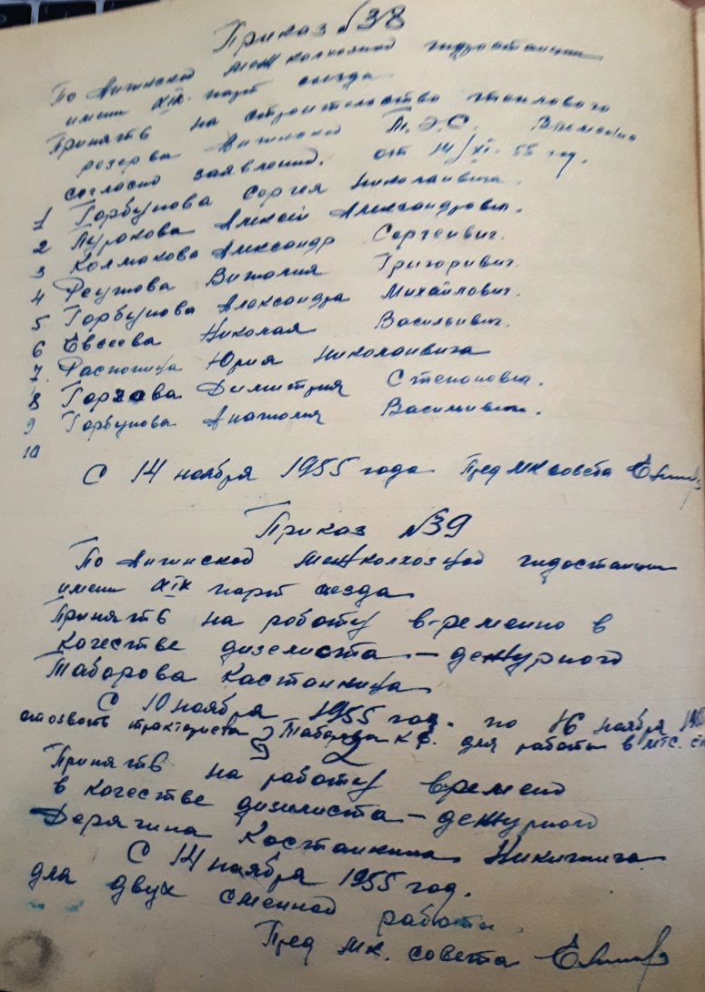
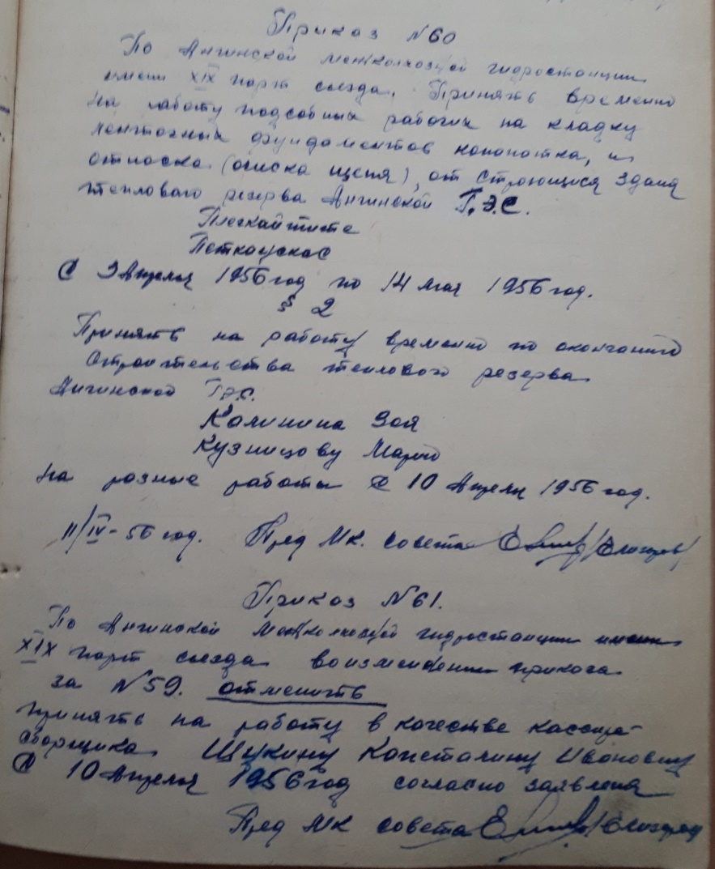
Гидроэлектростанция была установлена на замерзающей в зимнее время реке. Это сделало необходимым строительство тепловой станции (тепловой резерв), которая снабжала электроэнергией колхозников зимой. Станция работала на дизельном топливе. Помещение станции было тесным. Три дизеля стояли довольно близко, что и привело к пожару в 1960 г.
Ф. Р- 52 оп. 1-л д.1 л. 38
Ф. Р-52 оп. 1-л д.1 л. 46

Slide 10
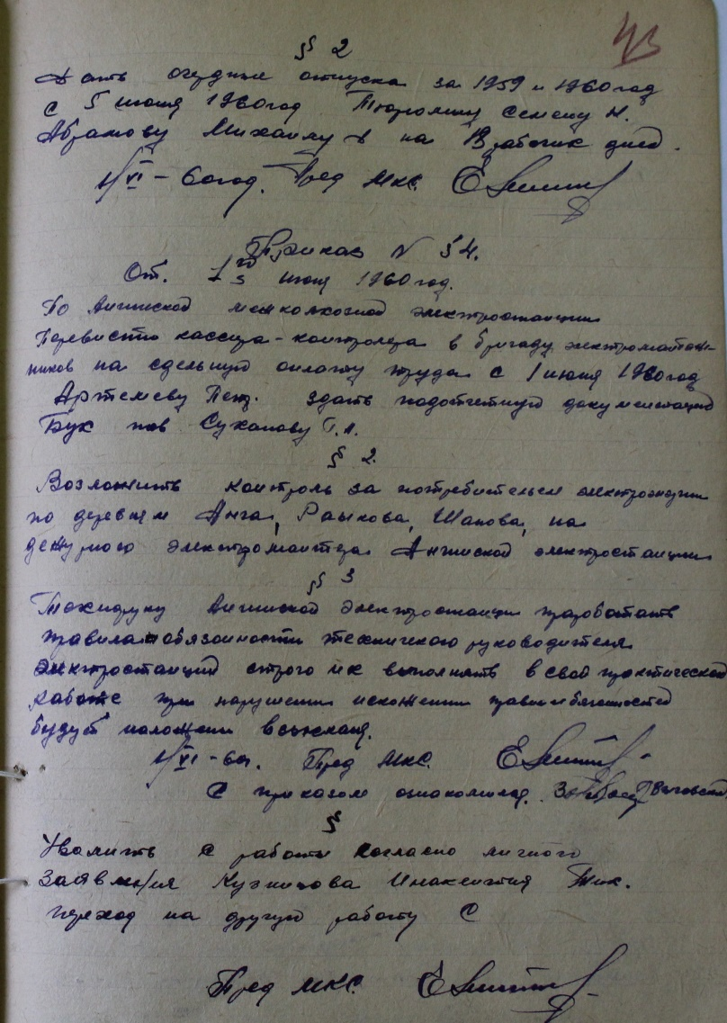
Система контроля за потреблением электроэнергии населением
Приказы председателя гидроэлектростанции позволяют понять как был организован контроль за потреблением населением электроэнергии и своевременной оплатой услуги колхозниками. Плату взимал кассир-сборщик (Приказ № 61, от 02.04.1956) или дежурный электромонтер (Приказ № 54, от 1.06.1960). Учет велся по количеству лампочек в хозяйстве. Сведений о стоимости одного киловатта в отложившихся документах нет.
Ф. Р-52 оп. 1-л д.1 л.43. Приказы председателя гидростанции.

Slide 11
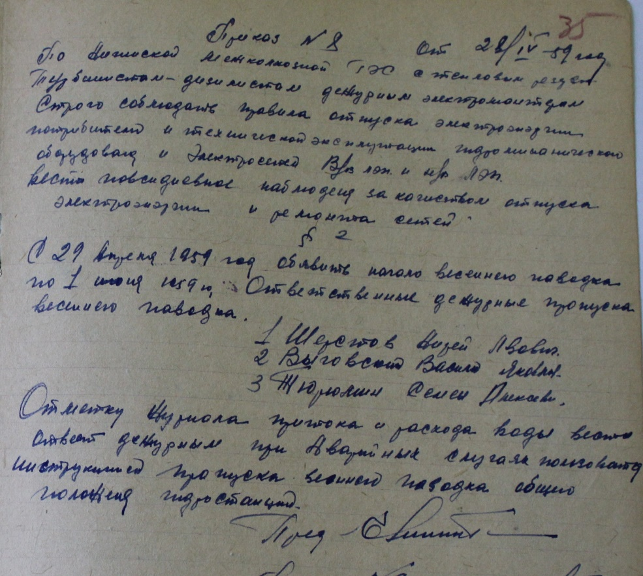
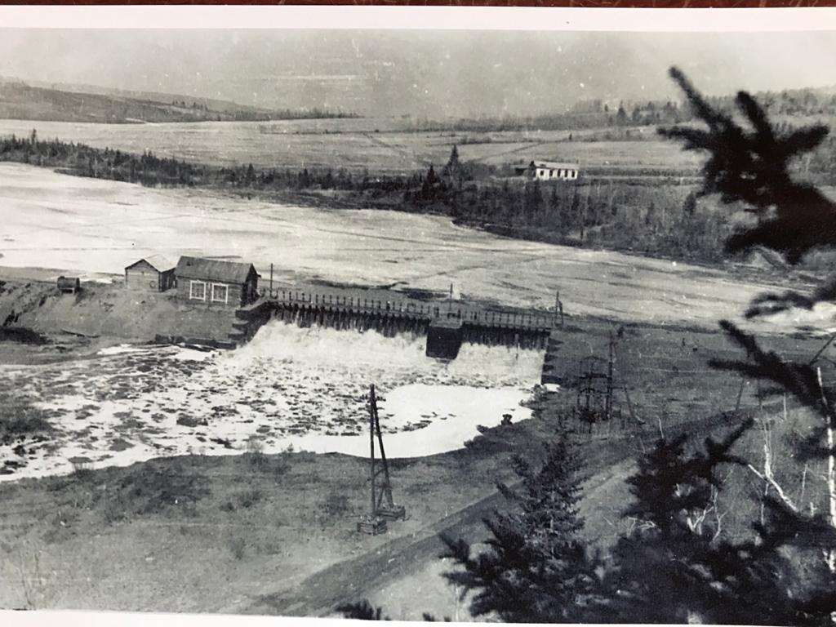
Место для постройки ГЭС было выбрано довольно удачное. Однако это не было поводом к ослаблению контроля за поведением реки. Приказ № 8 свидетельствует об организованном гидрологическом наблюдении. А проект ГЭС предусматривал наличие на плотине подвижных деревянных щитов, которые поднимали в случае большой воды (паводка, половодья).
Ф. Р-52 оп. 1-л д. 1 л. 35. Приказы директора гидроэлектростанции. Приказ №8 от 28.04.1959 г.

Slide 12
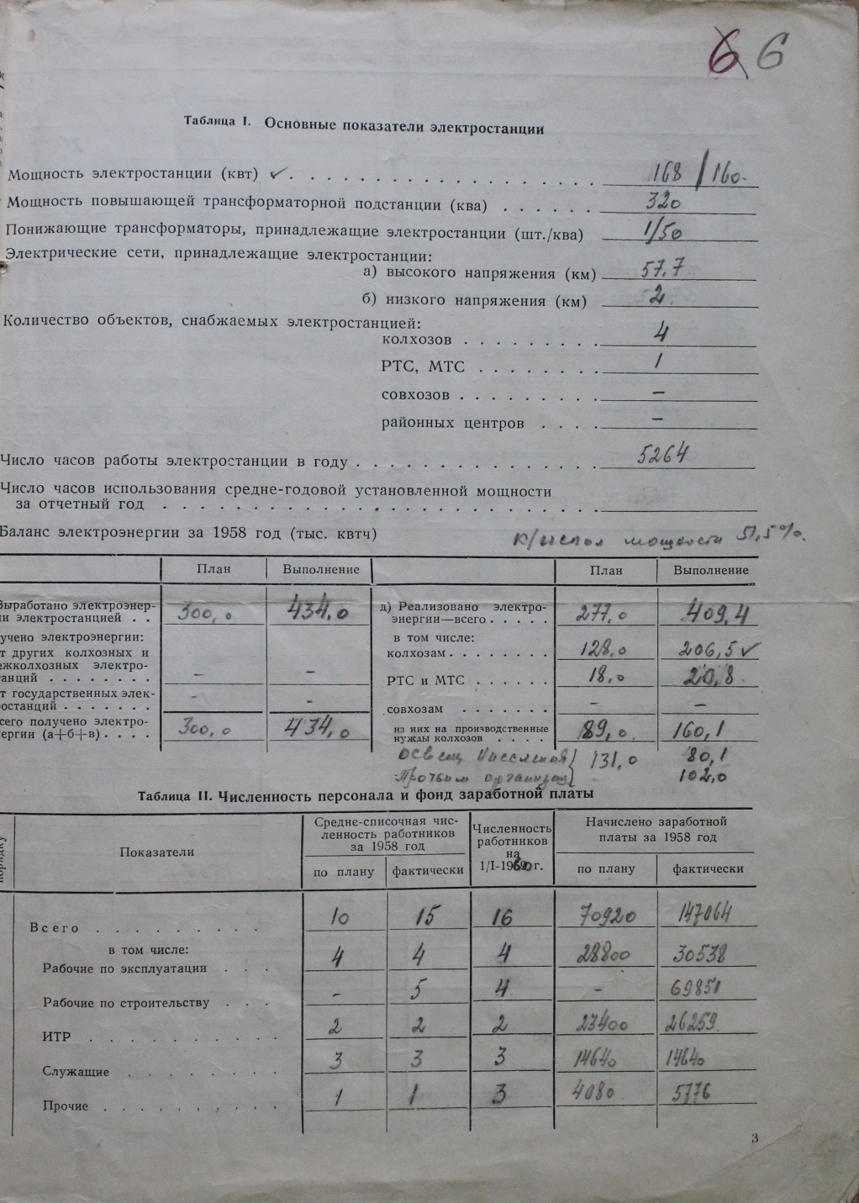
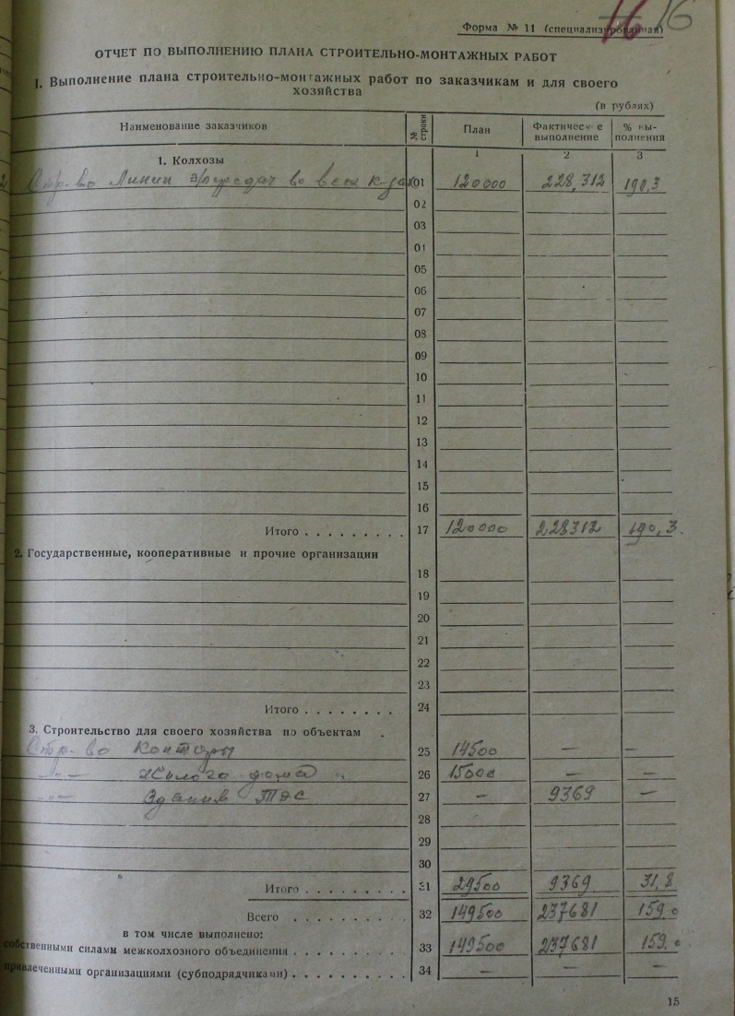
Годовые отчеты по Ангинской ГЭС. 1958 -1960 гг. (на 20 листах)
Ф. Р-52 оп. 1-л л. 6, 16.

Slide 13
В начале 1960-х гг. интерес к малой энергетике в СССР угас. Это было связано с началом крупного энергетического строительства и созданием единой энергетической системы страны. Пуск Иркутской, а затем Братской ГЭС сделали неэффективным существование малых ГЭС. Прекратилось проектирование, строительство и изготовление оборудования и запасных частей для малой гидроэнергетики, начался массовый вывод малых ГЭС из эксплуатации. В 1962 г. число малых ГЭС сократилось до 2665. Отметим, что строительство и эксплуатация уже действующих станций в те годы сворачивались и в других промышленно развитых странах, в том числе США, Франции, Японии. В США, например, было закрыто 3000 малых ГЭС.
В начале 1960-х гг. в Качугском районе развернется преобразование колхозов в крупные совхозы. Колхозы, построившие гидроэлектростанцию, вошли в состав зернового совхоза «Ангинский» в 1961 г. Таким образом межколхозная ГЭС стала структурным подразделением совхоза. Дальнейшая судьба гидростанции в документах муниципального архива Качугского района не отразилась. По косвенным документам и устным рассказам жителей Качугской земли можно предположить, что ее эксплуатация прекратится к 1965 гг., когда была построена и поставлена под напряжение ПС 35/10 кВ «Анга» 1800 кВА.

Slide 14
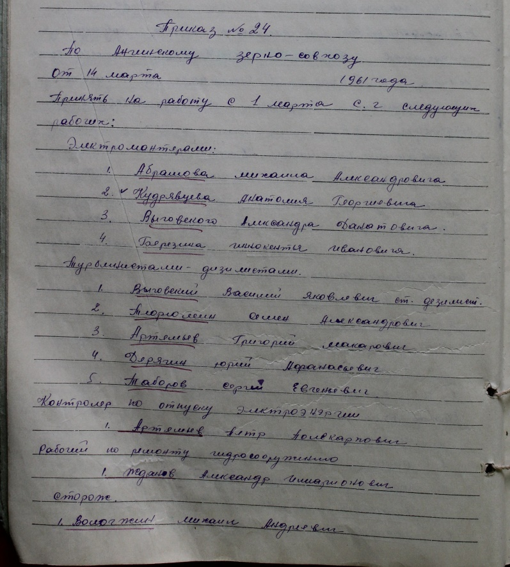
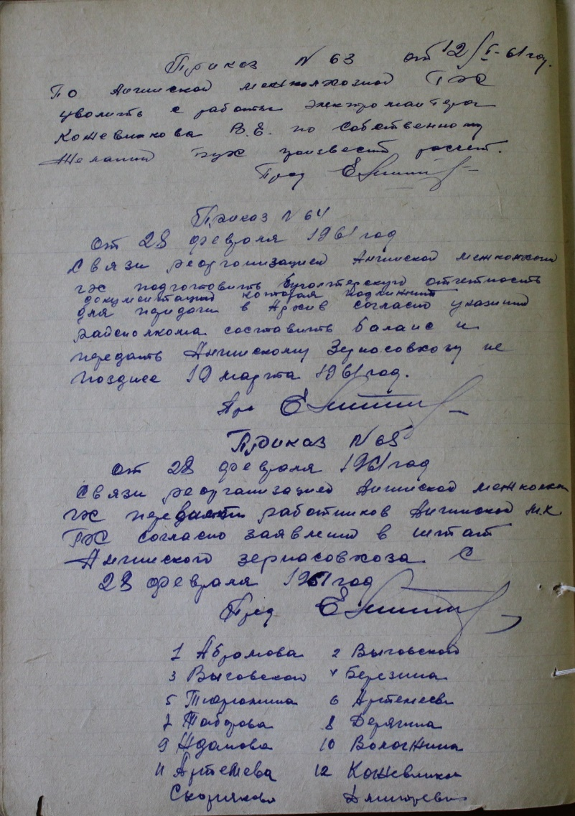
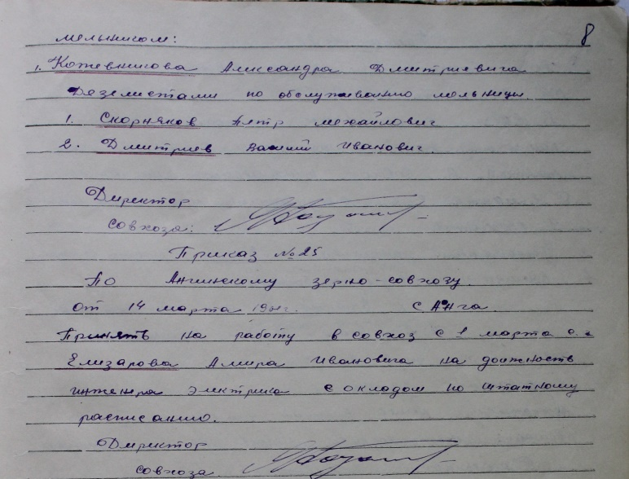
28 февраля – 14 марта 1961 г. – реорганизация межколхозной Ангинской ГЭС
Приказ № 24, 25 по Агинскому зерносовхозу о приеме на работу
Ф. Р-77 оп.1-л
д. 796 л. 7-8.
Приказ № 64,65 от 28.02.1961 г. о реорганизации
Ангинской ГЭС и переводе сотрудников в штат Ангинского
зерносовхоза. Ф. Р-52 оп.1-л д. 1 л. 46.

Slide 15
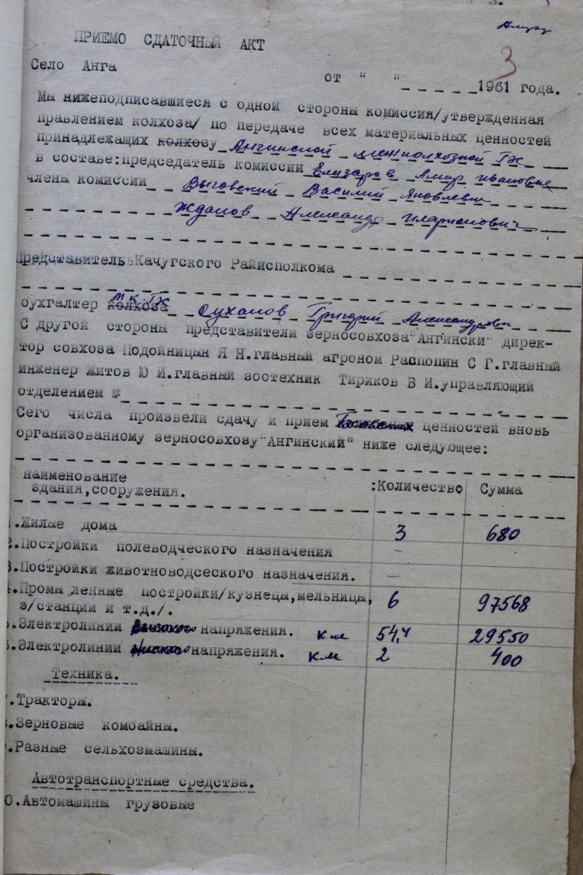
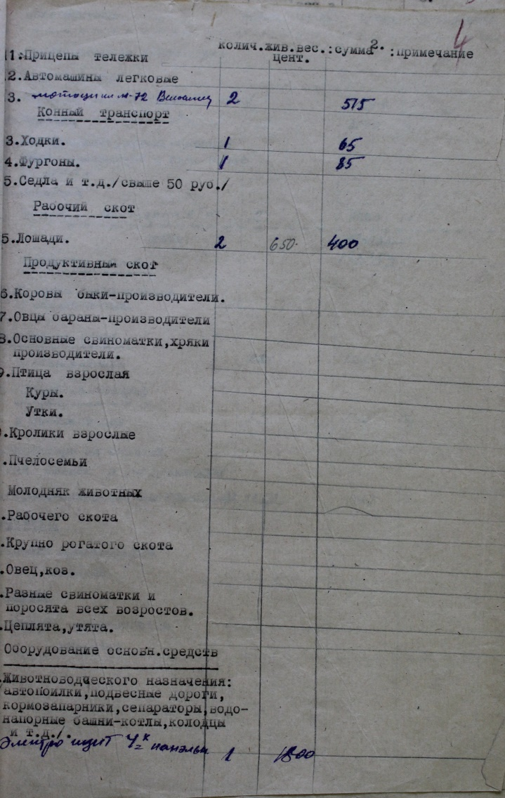
Передача имущества межколхозной ГЭС зерновому совхозу «ангинский»
Ликвидационный баланс по состоянию на 12 июня 1961 г. Приемо-сдаточный акт.
Ф. Р-52 оп 1-л д. 7 л. 3-4.

Slide 16
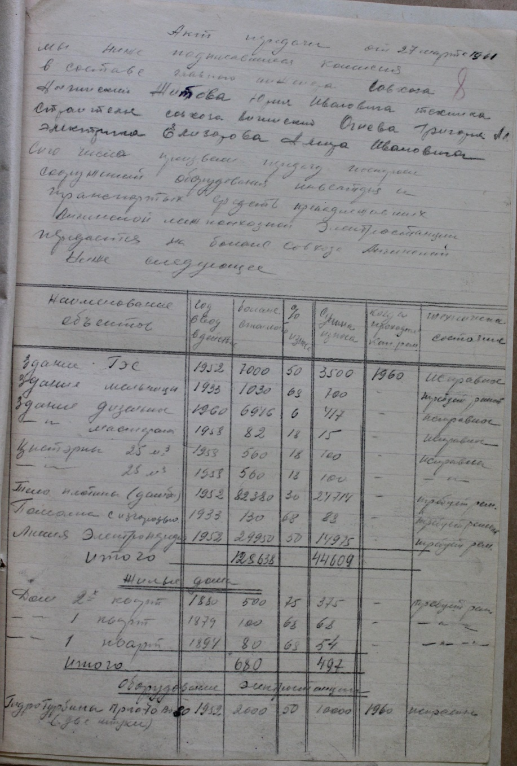
Ликвидационный баланс по состоянию
на 12 июня 1961г.
Акт передачи сооружений, оборудования, инвентаря.
Ф. Р-52 оп 1-л. д. 7 л. 8.

Slide 17
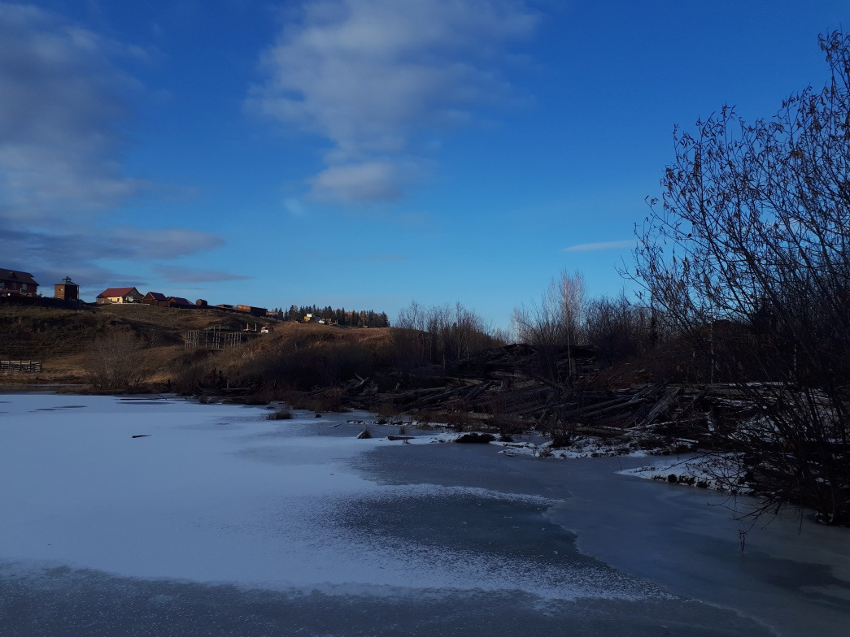
Над созданием выставки работали
Черепанова М.Н., заведующий архивным отделом администрации муниципального района «Качугский район»;
Салахова Л.М., к.и.н., доцент, кафедра истории и методики Педагогического института «ИГУ»;
Кустова С.В., ведущий специалист, архивариус.
Благодарим за помощь:
Файзулину Н.А., Сокольникову О.Г., Зыкову А.И., Соколова А.И., Кудрявцева А.Г., Воробъева А.С., Ремезову Е. В.

